Slide 1

Introdução a
Programação em Lógica e Prolog
Jacques Robin
CIn-UFPE
Aula I/II

Slide 2
Roteiro da aula
Rápida revisão de Lógica de Predicados e de Lógica de 1a Ordem
Programação em Lógica & Prolog

Slide 3
Revisão rápida
Lógica proposicional: sintaxe
Fórmula → Fórmula-Atômica
| (Fórmula)
| ⎤ Fórmula,
| Fórmula Conectivo Fórmula
Fórmula-Atômica →Constante
Conectivo → ∨ | ∧ | ⇒ | ⇔
Constante → Wumpus | Agente | Flecha | ...
Também chamada de lógica clássica de ordem 0

Slide 4
Lógica proposicional:
Engajamentos
Engajamento Ontológico:
  Trata da realidade, dá uma descrição/representação do mundo
  Na LP
    Só existem no mundo fatos, cada um representado por uma constante simbólica atômica
    A única estruturação modular do conhecimento possível é através de conectivos lógicos
    Os fatos dizem respeito apenas a propriedades de instâncias particulares de entidades ou situações
Engajamento Epistemológico:
  Trata dos valores-verdade (crenças)
  Na LP
    Cada fato pode ser ou (completamente) verdadeiro ou (completamente) falso

Slide 5
Lógica proposicional: vantagens e limitações
Vantagens:
  Existem mecanismos de inferência eficientes que deduzem o valor verdade de uma fórmula em tempo (e espaço) linear em função do número de constantes da fórmula
  Existem também mecanismos de inferência eficientes para abdução (diagnóstico) e indução (aprendizagem)
Desvantagens:
  Em domínios complexos, explosão combinatória da base de conhecimento
  Não permite:
    representar relações genéricas entre conceitos representados em intenção
    estruturação modular do conhecimento
    representação de conhecimento em ambientes dinâmicos ou não deterministas ou contínuos

Slide 6
Limitações da lógica proposicional: exemplo do mundo do Wumpus
Problema: existem proposições demais a considerar
  ex.: a regra: “não avance se o Wumpus estiver em frente a você“ só pode ser representada com um conjunto de 64 regras.
    serão necessárias milhares de regras para definir um agente eficiente, e o processo de inferência ficará muito lento.

Slide 7
Lógica dos predicados de 1ª ordem (LPO): sintaxe
Fórmula → Fórmula-Atômica
| (Fórmula)
| ⎤ Fórmula
| Quantificador Variável, ... Fórmula,
| Fórmula Conectivo Fórmula
Fórmula-Atômica → Predicado(Termo,...) | Termo = Termo
Termo → Função(termo,...)
| Constante
| Variável
Conectivo → ∨ | ∧ | ⇒ | ⇔
Quantificador → ∀ | ∃ | ∃!
Constante → Wumpus | Agente | Flecha | ...
Variável → x | y | wumpus | agente | ...
Predicado → Adjacente | Vivo | ...
Função → Em | Brisa | ...

Slide 8
Motivação para usar LPO
LPO satisfaz em grande parte os seguintes critérios
  adequação representacional ( > L Proposicional)
    para representar o mundo (expressividade)
  adequação inferencial ( = L Proposicional)
    para fazer inferência
  eficiência aquisicional ( = L Proposicional)
    facilidade de adicionar conhecimento
  modularidade ( > L Proposicional)
Embora tenha problemas com
  legibilidade e eficiência inferencial (tempo)

Slide 9
Engajamento ontológico
Na Lógica Proposicional, o mundo consiste em fatos.
Na Lógica de Primeira Ordem, o mundo consiste em:
  objetos: coisas” com identidade própria
    ex. pessoas, casas, Wumpus, caverna, etc.
  relações entre esses objetos
    ex. irmão-de, tem-cor, parte-de, adjacente, etc.
  propriedades, que distinguem esses objetos
    ex. vermelho, redondo, fundo, fedorento, etc.
  funções: um ou mais objetos se relacionam com um único objeto
    ex. dobro, distância, pai_de, etc.

Slide 10
Engajamento ontológico
Além disso, a LPO exprime:
  fatos sobre todos objetos do universo (∀)
  fatos sobre objetos particulares (∃)
Exemplos:
  1 + 1 = 2
    objetos: 1, 2; relação: =; função: +.
  Todas as Cavernas adjacentes ao Wumpus são fedorentas.
    objetos: cavernas, Wumpus; propriedade: fedorentas; relação: adjacente.
A LPO não faz engajamentos ontológicos para coisas como tempo, categorias, e eventos.
  Sua neutralidade favorece flexibilidade

Slide 11
Engajamento epistemológico
A LPO tem o mesmo engajamento epistemológico que a lógica proposicional
  tudo é verdadeiro ou falso
Para tratar incerteza
  Outras lógicas (de n-valoradas, fuzzy, para-consistente, etc.)
  Probabilidade

Slide 12
Lógica PO: vantagens
É o formalismo de referência para representação
de conhecimento, o mais estudado e o melhor formalizado
Satisfaz em grande parte a maioria dos requisitos de um formalismo de representação do conhecimento
  Supera limitações da lógica proposicional com respeito a domínios grandes, relacionais, dinâmicos e contínuos

Slide 13
Lógica PO: limitações
Legibilidade e poder de perífrase
  Para fórmulas arbitrárias não existe “açúcar sintático” facilitando legibilidade por especialista no domínio do problema e não em lógica
Eficiência inferencial:
  Dedução genérica da LPO com aritmética formalmente provada apenas semi-decidível
  Mesmo sem garantia, dedução automática em LPO sem nenhuma restrição sintática, no pior caso, é exponencial
  Mesmo problema para abdução e indução
  No entanto, existem muitas máquina de inferência (dedutivas, abdutivas e indutivas) implementadas que são eficientes:
    Empiricamente, no caso médio
    para subconjuntos sintáticos quase completos da LPO

Slide 14
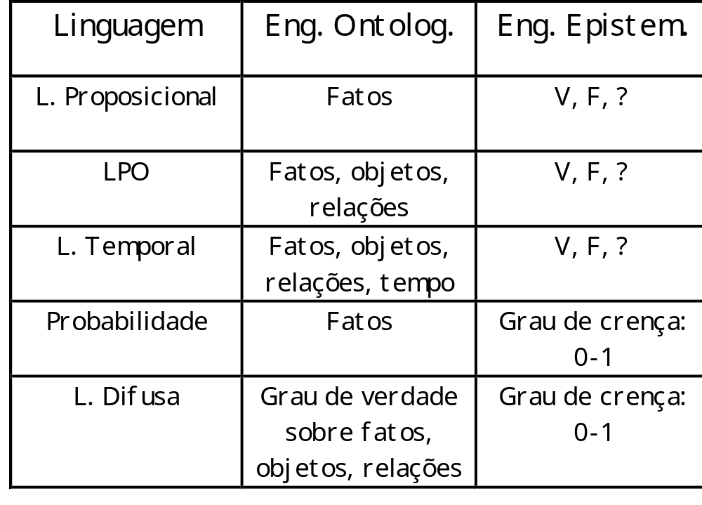
Engajamentos de várias linguagens

Slide 15
O que é Prolog?
Primeira e mais divulgada linguagem do paradigma da Programação em Lógica (PL)
Operacionalização simples, prática e eficiente da metáfora da PL
PL unifica:
  Engenharia de Software (especificação formal, linguagens de programação)
  Inteligência Artificial (IA) (raciocínio com Formalismos de Representação do Conhecimento (FRCs))
  Banco de Dados -- Dedutivos (BDDs)
  Teoria Lógica (TL) das provas

Slide 16
Metáfora da programação em lógica
Teoria Lógica = Programa = BD dedutivo (BDD) = Base de Conhecimento (BC)
Programar = apenas declarar axiomas e regras
Axiomas da TL:
  fatos da BC
  parte extensional do BDD
  dados explícitos de um BD tradicional
Regras da TL (e da BC):
  parte intencional do BDD
Teoremas da TL:
  deduzidos a partir dos axiomas e das regras
  dados implícitos do BDD

Slide 17
Aplicações da programação em lógica
Inteligência Artificial
  Representação do conhecimento
  Sistemas especialistas
  Provadores de teoremas
  Aprendizagem de máquina
  Processamento de linguagem natural
  Sistemas multi-agentes
  Robótica
Sistemas Distribuídos e Internet
  Comércio eletrónico
  Recuperação, filtragem e extração de informação
Engenharia de Software
  Prototipagem rápida de software complexos
  Especificações formais executáveis
  Programação por resolução de restrições
  Programação multi-paradigma de alto-nível
Banco de Dados
  BD dedutivos e DOO
  Mineração de Dados e Descoberta de Conhecimento
  Integração de Dados e Interoperabilidade

Slide 18
Programação procedimental x programação declarativa
1. Escolher linguagem de especificação formal (LE)
2. Especificar formalmente os requisitos na LE
3. Escolher linguagem de programação (LP)
4. Codificar estruturas de dados na LP
5. Codificar passo a passo estruturas de controle na LP
6. Escolher/escrever compilador da LP
7. Executar programa
Escolher FRC (1,3)
Declarar estruturas de conhecimento no FRC (2,4)
Escolher/escrever motor de inferência para FRC (6)
Consultar base de conhecimento sobre verdade de um fato (7)
  foi declarado?
  pode ser deduzido?
  reposta:
    ∀:booleana (L0, L1)
    ∃: instanciação de variáveis (L1)

Slide 19
Revisão de LPO: mecanismo de inferência completo (para verificação)
Fórmula da lógica de 1a. ordem
Fórmula na forma normal
Fórmula instanciada ou False
Conversão para forma normal
Prova por refutação
Demodulação
Resolução
Unificação
Refutação: aplicação repetitiva da regra de resolução
Problema: a cada passo, como escolher o par de fórmulas a resolver?

Slide 20
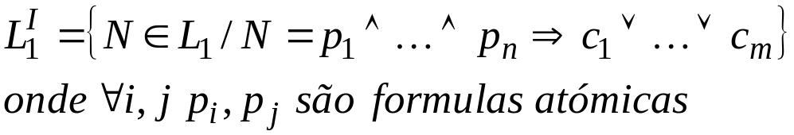

Revisão de LPO: forma normal e cláusulas de Horn
Def:
Thm:
Cláusula de Horn é uma formula de L1:
  em forma normal implicativa, com uma conclusão única e positiva
  ie, da forma: P₁ ∧ ... ∧ P_{n} ⇒ C
Muitas mas nem todas as formulas de L1 tem conjunto equivalente de cláusulas de Horn, cex:
Lógica de Horn:

Slide 21
Revisão de LPO: refutação, unificação e substituição
Motivação de provas por refutação:
  KB ⇒ P ⇔ ¬¬(KB ⇒ P)
  ⇔ ¬¬(¬KB ∨ P)
  ⇔ ¬(KB ∧ ¬ P)
  ⇔ ¬(KB ∧ ¬ P) ∨ False
  ⇔ (KB ∧ ¬ P) ⇒ False
Substituição de variáveis de uma formula f:
  conjunto de pares Var/const ou Var1/Var2
Unificação de 2 formulas f e g:
  substituição S das variáveis de f e g tal que S(f)=S(g)
  2 resultados:
    S
    r=S(f)=s(g)

Slide 22
Revisão de LPO: unificação posicional
Exemplos:
  unif(conhece(joao,X),conhece(Y,leandro)) = {X/Leandro,Y/joao}
  unif(conhece(joao,X),conhece(X,leandro) = fail
  unif(conhece(joao,X),conhece(Y,mae(Y)) =
  {Y/joao, X/mae(joao)}
  unif(conhece(joão,X),conhece(Y,Z)) = {Y/João, X/Z}, ou
  {Y/joão, X/Z, W/zelda} ou {Y/joão, X/joão, Z/joão} ...
Unificador mais geral: com menor número de variáveis instanciadas
Substituição mínima: com menor número de pares Var/const

Slide 23
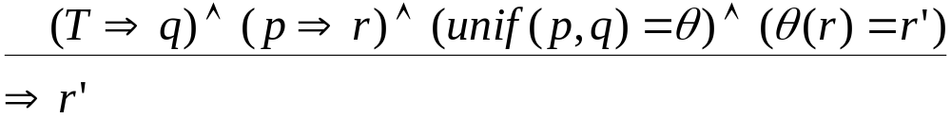
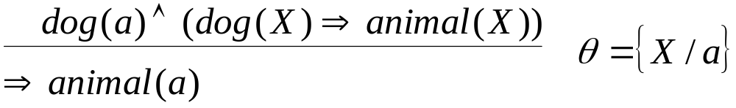
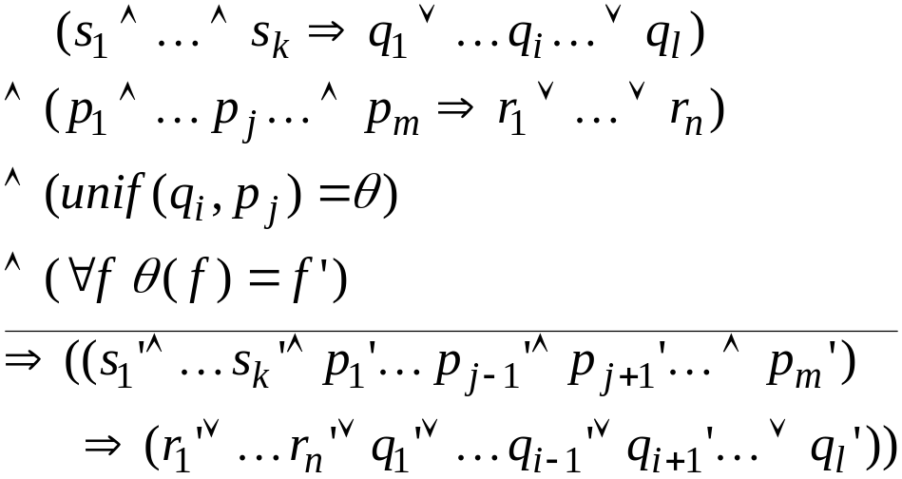
Revisão de LPO: regra de resolução
simples:
ex.:
geral:

Slide 24
Cláusulas Prolog e Cláusulas de Horn
Fatos Prolog:
  cláusulas de Horn com premissa única T implícita
  ex: C. <=> T => C
Regras Prolog:
  outras cláusulas de Horn
  ex: C :- P1, ... ,Pn. <=> P1 & ... & Pn => C
Premissas de cláusulas com a mesma conclusão são implicitamente disjuntivas:
  ex: {C :- P1, ... ,Pn., C :- Q1, ... ,Qm}
  <=> (P1& ... & Pn) v (Q1 & ... & Qm) => C
Escopo das variáveis = uma cláusula

Slide 25
West é criminoso? : em LPO
Requisitos em inglês
1. It is crimimal for an American to sell weapons to an hostile country
2. Nono owns missiles
3. Nono acquires all its missiles from West
4. West is American
5. Nono is a nation
6. Nono is an enemy of the USA
0. Is West a crimimal?
Em lógica da 1ª ordem
1. ∀ P,W,N american(P) ∧ weapon(W) ∧ nation(N) ∧ hostile(N) ∧ sells(P,N,W) ⇒ criminal(P)
2. ∃ W owns(nono,W) ∧ missile(W)
3. ∀ W owns(nono,W) ∧ missile(W) ⇒ sells(west,nono,W)
7. ∀ W missile(W) ⇒ weapon(W)
8. ∀ N enemy(N,america) ⇒ hostile(N)
4. american(west)
5. nation(nono)
6. enemy(nono,america)
9. nation(america)

Slide 26
West é criminoso? em forma normal
Em lógica da 1ª ordem
1. ∀ P,W,N american(P) ∧ weapon(W) ∧ nation(N) ∧ hostile(N) ∧ sells(P,N,W) ⇒ criminal(P)
2. ∃ W owns(nono,W) ∧ missile(W)
3. ∀ W owns(nono,W) ∧ missile(W) ⇒ sells(west,nono,W)
7. ∀ W missile(W) ⇒ weapon(W)
8. ∀ W enemy(N,america) ⇒ hostile(N)
4. american(west)
5. nation(nono)
6. enemy(nono,america)
9. nation(america)
Em formal normal
american(P) ∧ weapon(W) ∧ nation(N) ∧ hostile(N) ∧ sells(P,N,W) ⇒ criminal(P)
owns(nono,m1)
missile(m1)
owns(nono,W) ∧ missile(W) ⇒ sells(west,nono,W)
missile(W) ⇒ weapon(W)
enemy(N,america) ⇒ hostile(N)
american(west)
nation(nono)
enemy(nono,america)
nation(america)

Slide 27
West é criminoso? em Prolog
Em Lógica de Horn:
american(P) ∧ weapon(W) ∧ nation(N) ∧ hostile(N) ∧ sells(P,N,W) => criminal(P)
owns(nono,m1)
missile(m1)
owns(nono,W) ∧ missile(W) ⇒ sells(west,nono,W)
missile(W) ⇒ weapon(W)
enemy(N,america) ⇒ hostile(N)
american(west)
nation(nono)
enemy(nono,america)
nation(america)
Em Prolog:
criminal(P) :- american(P), weapon(W), nation(N), hostile(N), sells(P,N,W).
owns(nono,m1).
missile(m1).
sells(west,nono,W) :- owns(nono,W), missile(W).
weapon(W) :- missile(W).
hostile(N) :- enemy(N,america).
american(west).
nation(nono).
enemy(nono,america).
nation(america).

Slide 28
West é criminoso? busca
criminal(P) :- american(P), weapon(W), nation(N), hostile(N), sells(P,N,W).
owns(nono,m1).
missile(m1).
sells(west,nono,W) :- owns(nono,W), missile(W).
weapon(W) :- missile(W).
hostile(N) :- enemy(N,america).
american(west).
nation(nono).
enemy(nono,america).
nation(america).
criminal(west)? <- yes.
  american(west)? -> yes.
  weapon(W)? <- W = m1.
    missile(W)? -> W = m1.
  nation(N)? -> N = nono.
  hostile(nono)? <- yes.
    enemy(nono,america)? -> yes.
  sells(west,nono,m1)? <- yes.
    owns(nono,m1)? -> yes.
    missile(m1)? -> yes.

Slide 29
West é criminoso? backtracking
criminal(P) :- american(P), weapon(W), nation(N), hostile(N), sells(P,N,W).
owns(nono,m1).
missile(m1).
sells(west,nono,W) :- owns(nono,W), missile(W).
weapon(W) :- missile(W).
hostile(N) :- enemy(N,america).
american(west).
nation(america).
enemy(nono,america).
nation(nono).
criminal(west)? <- yes.
  american(west)? -> yes.
  weapon(W)? <- W = m1.
    missile(W)? -> W = m1.
  nation(N)? -> N = america.
  hostile(america)? <- no.
    enemy(america,america)? -> no.
  backtrack: nation(N),
  N \ {america}? -> N = nono.
  hostile(nono)? <- yes.
    enemy(nono,america)? -> yes.
  sells(west,nono,m1)? <- yes.
    owns(nono,m1)? -> yes.
    missile(m1)? -> yes.

Slide 30
Interpretador Prolog: controle e busca
Aplica regra de resolução:
  com estratégia linear (sempre tenta unificar ultimo fato a provar com a conclusão de uma cláusula do programa),
  na ordem de escritura das cláusulas no programa,
  com encadeamento de regras para trás,
  busca em profundidade e
  da esquerda para direita das premissas das cláusulas,
  e com backtracking sistemático e linear quando a unificação falha,
  e sem occur-check na unificação.
Estratégia eficiente mas incompleta.

Slide 31
Prolog devolve a primeira resposta
g1(a).
g21(a).
g3(a).
g4(a).
g1(b).
g21(b).
g22(b).
g3(b).
g(X) :- g1(X), g2(X).
g(X) :- g3(X), g4(X).
g2(X) :- g21(X), g22(X).
$ prolog
?- consult(“g.pl”).
yes
?- g(U).
U = b
?- ;
U = a
?- ;
no
?- halt.
$

Slide 32
Forçar o backtracking para obter todas as respostas
g1(a).
g21(a).
g3(a).
g4(a).
g1(b).
g21(b).
g22(b).
g3(b).
g(X) :- g1(X), g2(X).
g(X) :- g3(X), g4(X).
g2(X) :- g21(X), g22(X).
g(U)? <- U = b.
g1(U)? -> U = a.
g2(a)? <- no.
  g21(a)? -> yes.
  g22(a)? -> no.
g1(U), U \ {a}? -> U = b.
g2(b)? <- yes.
  g21(b)? -> yes.
  g22(b)? -> yes.
;
g1(U), U \ {a,b} ? -> no.

Slide 33
Backtracking em cascatas
g1(a).
g21(a).
g3(a).
g4(a).
g1(b).
g21(b).
g22(b).
g3(b).
g(X) :- g1(X), g2(X).
g(X) :- g3(X), g4(X).
g2(X) :- g21(X), g22(X).
g(U), g \ {g1,g2}? <- U = a.
g3(U)? -> U = a.
g4(a)? -> yes.
;
g3(U), U \ {a}? -> U = b.
g4(b)? -> no.
g3(U), U \ {a,b}? -> no.
g(U), g \ {g1,g2 ; g3,g4}? -> no.

Slide 34
Prolog: sintaxe 1
fato -> fa. (abrev. para Formula Atômica)
regra -> fa0 :- fa1, ... , faN.
consulta -> fa1, ... , faN.
fa -> pred(termo1, ... , termoN) | preop termo1 termo2
| termo1 inop termo2 | termo1 termo2 postop
termo -> constante | variável | fa
constante -> átomos | numeros
pred -> átomo
Ao invés de L1:
  nenhuma distinção entre predicados e funções
  ausência da igualdade semântica

Slide 35
Prolog: sintaxe 2
variável ex: G, Glr, Geber_ramalho, Geber1, _glr, _
átomo ex: g, glr, =>, geber_ramalho, geber1, ‘geber ramalho’
número ex: 23
termos, fatos, regras e consultas sem variáveis:
  instanciados (ground)
  ex.: person(bob,40,cs).
termos, fatos e regras com variáveis:
  universais
  ex.: pai(X,adao).
  ancestral(X,A) :- pai(X,P), ancestral(P,A).
consultas com variáveis:
  existenciais
  ex.: ? pai(F,P).

